Slide 1
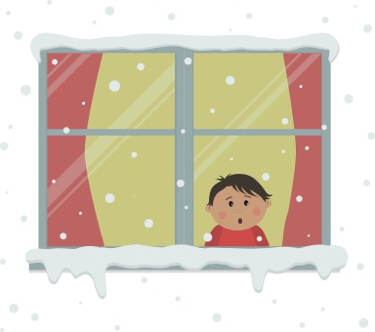

Seall an sneachda.
Seall an sneachda.
Notes:
Look at the snow. X2

Slide 2

Tighinn a-nuas.
Tighinn a-nuas.
Notes:
Coming down. X2

Slide 3
Feumaidh mi mo chòta.
Feumaidh mi mo chòta.
Notes:
I will need my coat. X2

Slide 4
Tha mi fuar.
Tha mi fuar.
Notes:
I am cold. X2

Slide 5
Seall an sneachda.
Seall an sneachda.
Notes:
Look at the snow. X2

Slide 6
Tighinn a-nuas.
Tighinn a-nuas.
Notes:
Coming down. X2

Slide 7
Feumaidh mi mo chòta.
Feumaidh mi mo chòta.
Notes:
I will need my coat. X2

Slide 8
Tha mi fuar.
Tha mi fuar.
Notes:
I am cold. X2

